Slide 1

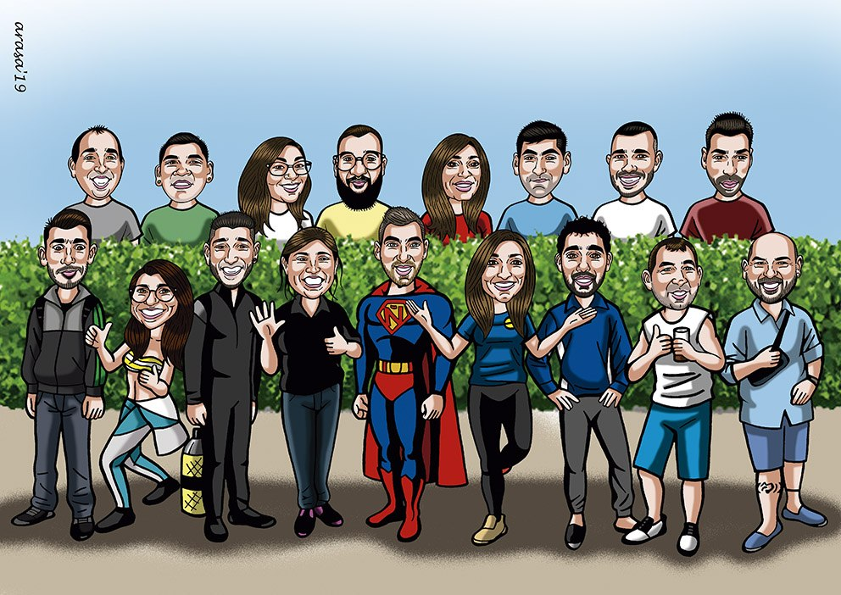
¡Bienvenidos!
Review Sprint 160 del 14 al 28 de Febrero 2023
Célula Personas – DeLorean
EVC Ventas Digitales y Tecnología de Mercadeo

Slide 2


Diseño
Diagnostico visual de de la página Cuentas y Alineación con Sancho
Análisis necesidad Leasing Renta y Uso
Plan Mejora paginas Productos y Servicios parte 2
¿Qué logramos hacer?
SEO
Analisis de mejoras y optimizaciones SEO para sección de Personas
Certificación
Ajustes repositorio certificación
Procesos
Se logró construir un modelo objetivo para la experiencia del certificado de desglose de pagos.

Slide 3

Desarrollo
Ajuste en rotador página de Apple pay.
Ajustes en página de pagos
Salida a pdn del pre-home
Cambios en el home de personas
Apoyar en el inventario de las aplicaciones front de angular.
Inventario de stack teconológico de back y Apis en Portal 10 y Portal 5.
Probar la inserción de logs en GALATEA.
Purgar la cola SQS de los logs
Eliminación de enlaces de comercio internacional, cayman y corrección de url renting
Correción urls internas de movilidad y ajuste de app no funcionales.
Ajuste de estilos en tarjeta de débito mastercad
¿Qué logramos hacer?

Slide 4


¿Qué nos quedó en proceso?
Resolver errores en la aplicación de tarjeta de débido mastercad.
Diagnóstico de la página Tarjetas débito.
La construcción de un modelo de monitoreo para la experiencia de preaprobado

Slide 5


¿Qué no pudimos iniciar?
Diagnóstico de la página Tarjetas crédito.
No se pudo iniciar el plan de como se va monitorear las experiencias en el sitio de contenido

Slide 6

Falta de información de los diferentes repos, no hay documentación y adicional estan muy desactualizados en cuanto a versiones de librerias.
¿Qué nos desenfocó?
La idea es realizar un monitoreo funcional, poder identificar cuales son las fricciones que vive el cliente durante su navegación en el sitio de contenido. Pero nos desenfocó no tener claro el objetivo del monitoreo y la necesidad del negocio hacia este monitoreo

Slide 7


GRACIAS

